Slide 1
Разработка плагина системы регистрации действий пользователя в браузере с генерацией кода для автоматизации тестирования
Выполнила: Куликова Элина, студентка группы ИПБ-17
Руководитель : Смирнов Н. В.

Slide 2
Актуальность
В современном мире скорость выпуска программных продуктов на рынок является неотъемлемой частью конкурентной борьбы. Чем раньше начинается тестирование, тем быстрее продукт попадет в реальную эксплуатацию.
Современное программное обеспечение является сложным многофункциональным объектом. Его ручная проверка требует значительных трудовых, денежных и временных затрат. Поэтому на помощь и приходят средства автоматизации тестирования. Благодаря автоматизации можно резко увеличить количество создаваемых тестов для систем и как можно быстрее выпускать новые программные продукты и улучшать их.

Slide 3
Цели и задачи
Цель – упростить процесс автоматизации тестирования, сократить время на написания автоматизированных тестов и увеличить количество тестов.
Задачи:
Создать плагин, который будет регистрировать действия пользователей в браузере;
Определять по каким ui-компонентам web-приложения совершено действие;
Добавить генерацию java-кода тестов (шаблонов) для ui-компонентов.

Slide 4
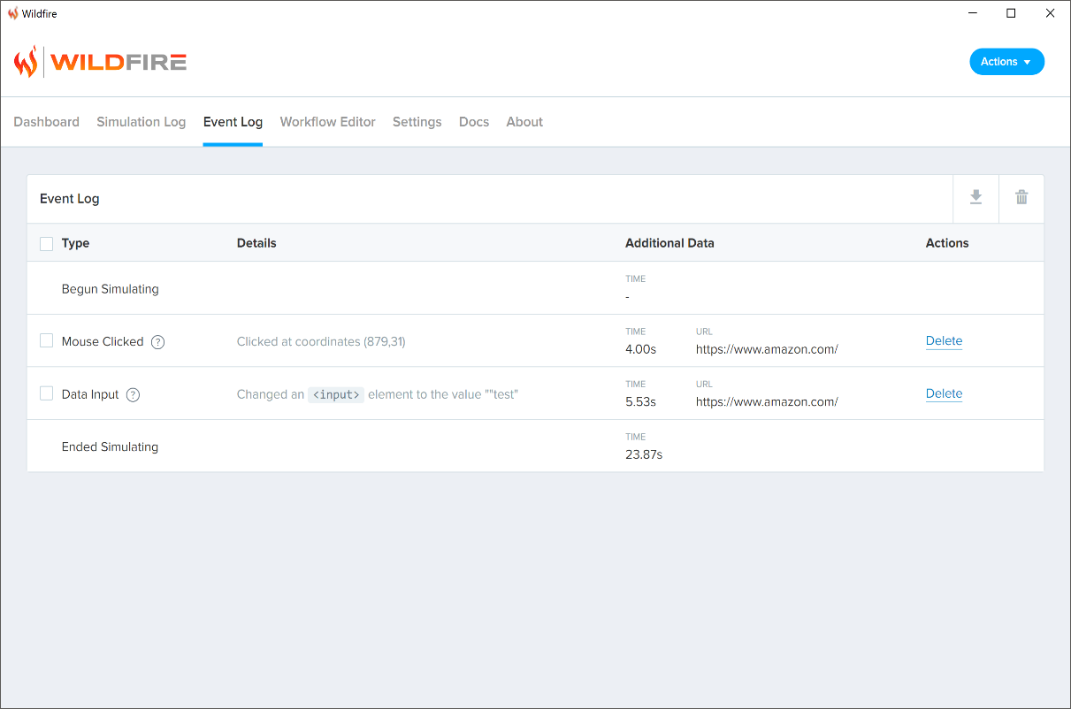
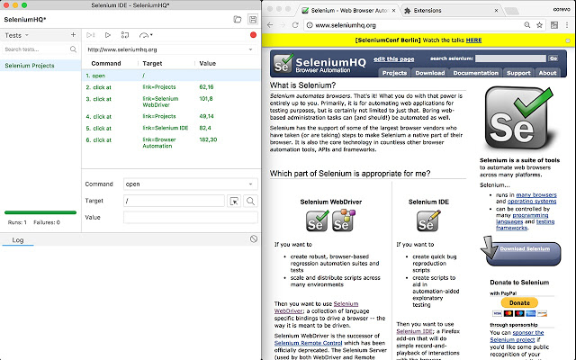
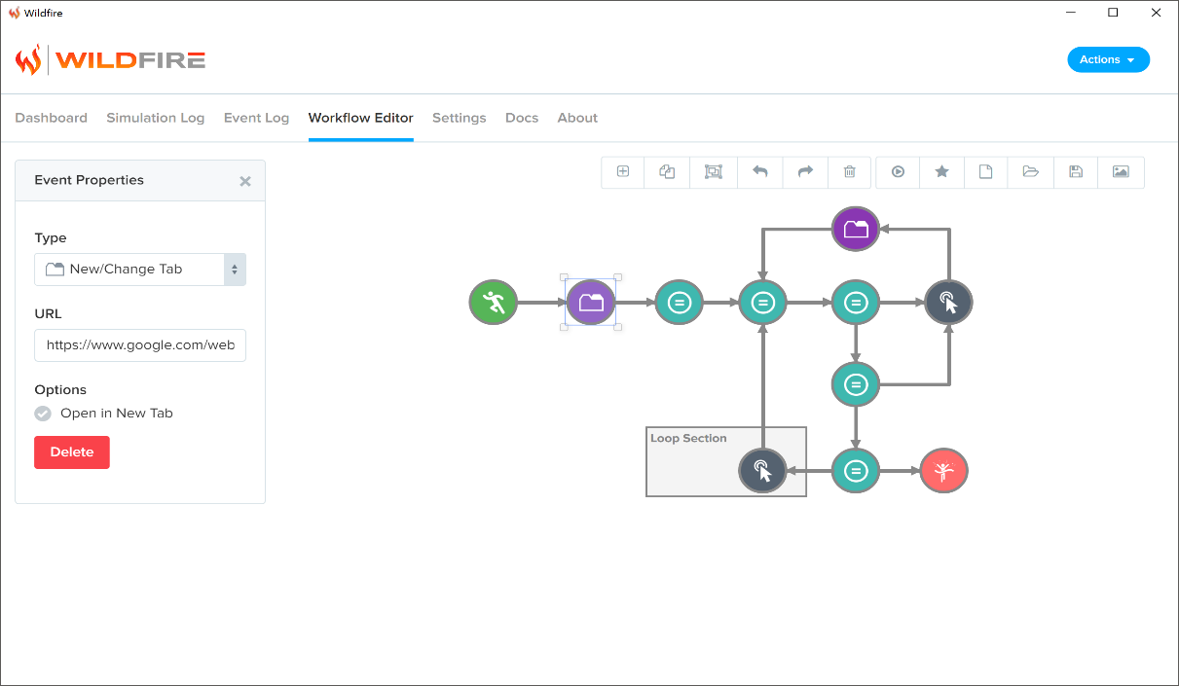
Аналоги
Selenium IDE
Wildfire.ai

Slide 5
Основные Функциональные требования
Система должна регистрировать действия пользователя при работе в веб-приложении на странице браузера;
Система должна анализировать и обрабатывать полученные события с веб-страницы приложения;
Система должна определять с какими ui-компонентами и элементами веб-приложения взаимодействовал пользователь;
Система должны сохранять собранные данные о событиях в клиентское хранилище IndexedDB для последующей с ними работы;
Система должна превращать собранные действия в код на языке программирования java, адаптированный под корпоративную библиотеку автоматизации тестирования autotest-lib;
Система должна предоставлять пользователю через графический интерфейс следующие функции:
Начать генерацию кода автоматизированного теста;
Закончить генерация кода автоматизированного теста;
Обновить лог событий;
Скопировать сгенерированный код.

Slide 6
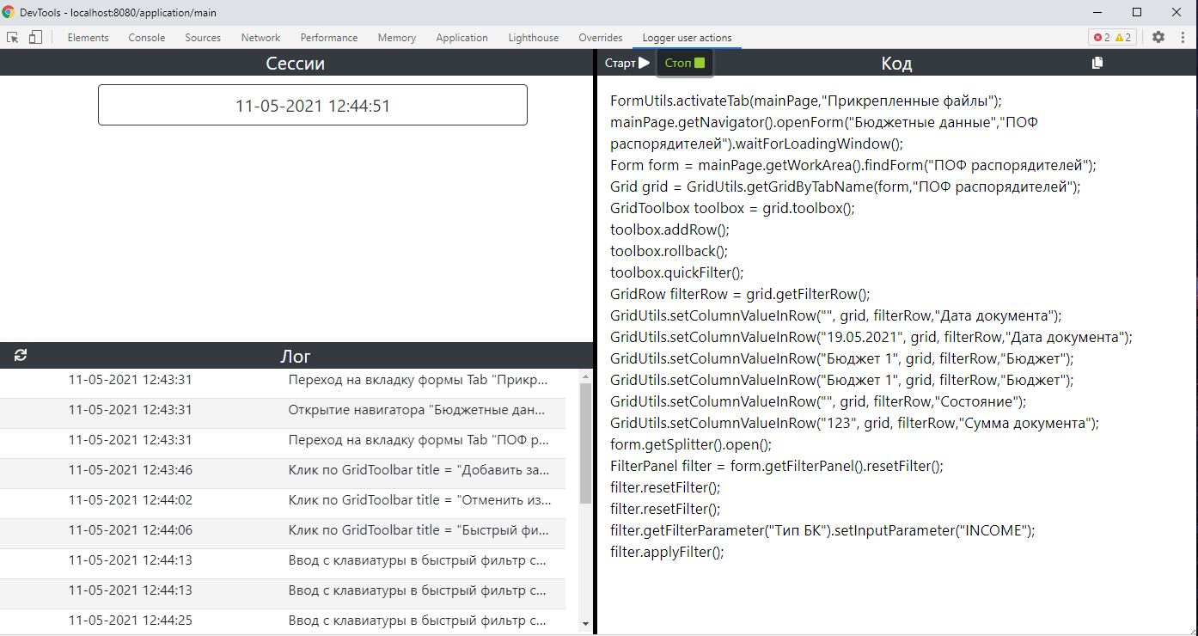
Нефункциональные требования
Удобный и понятный интерфейс для работы с программным продуктом

Slide 7
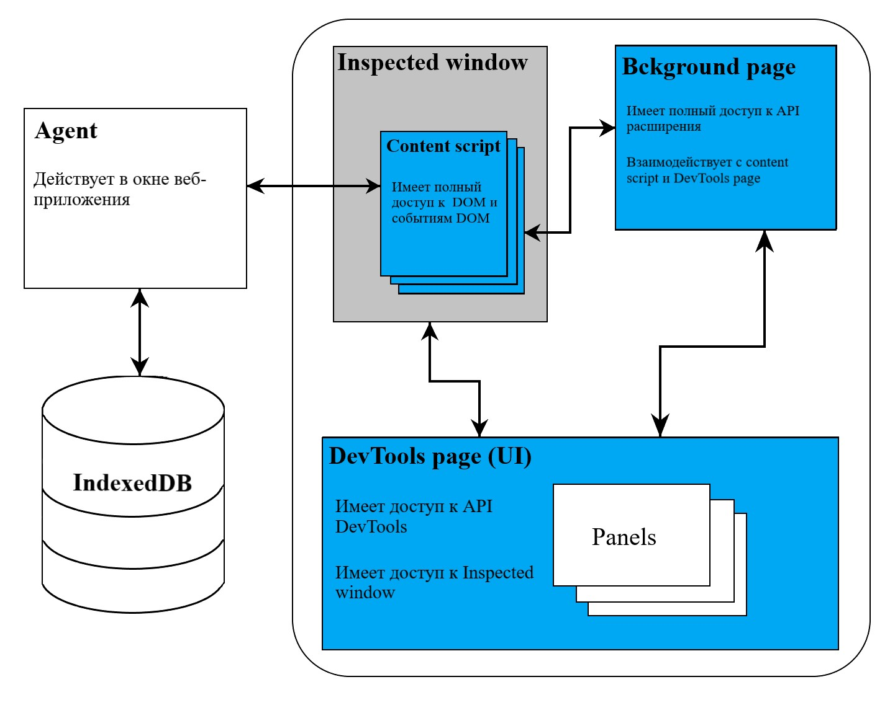
Архитектура
Agent и UI общаются между собой посредством отправки сообщений через content-script и background: Agent <-> content-script <-> background <-> UI.

Slide 8


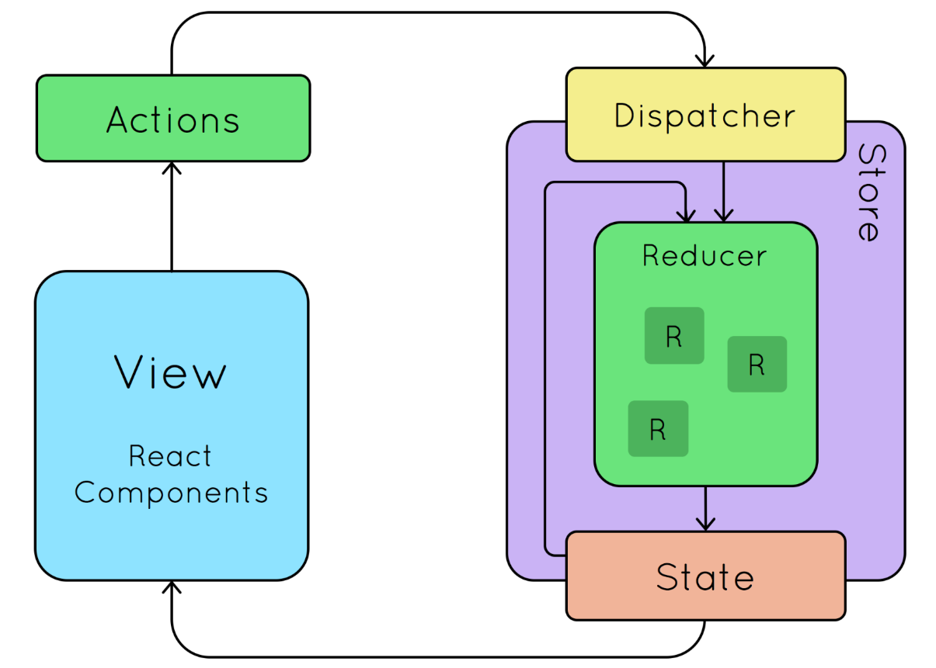
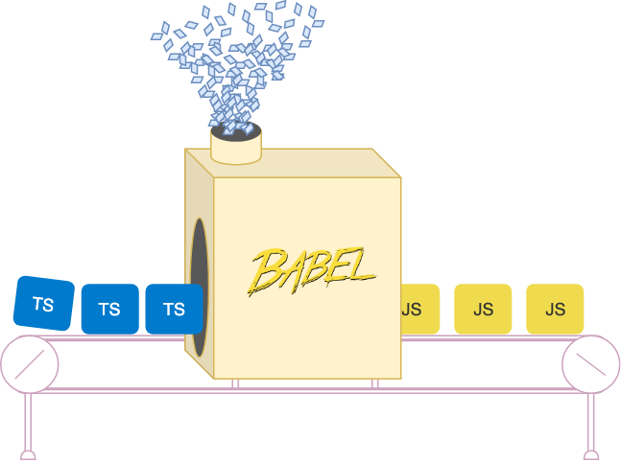

Основные технологии

Slide 9
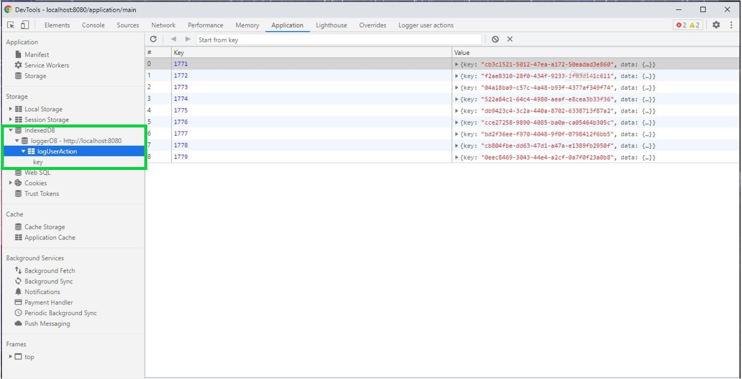
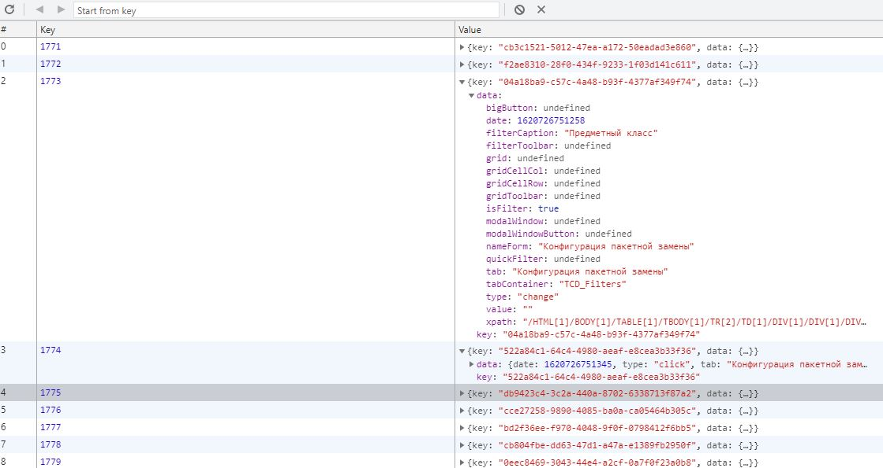
Indexeddb

Slide 10
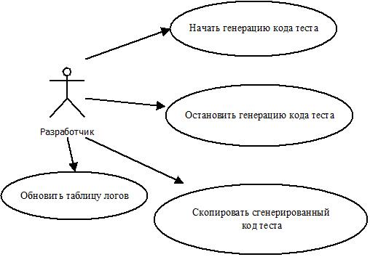
Функциональные возможности пользователя
Диаграмма вариантов использования системы

Slide 11
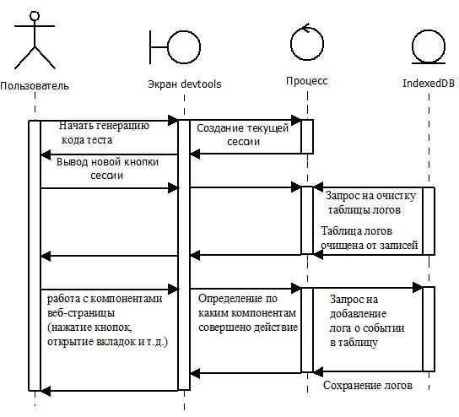
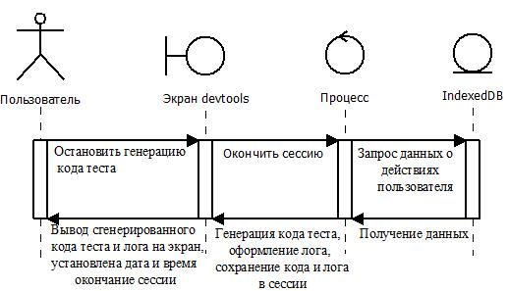
Процесс взаимодействия пользователя и системы
Диаграммы последовательности для процессов генерации кода теста

Slide 12
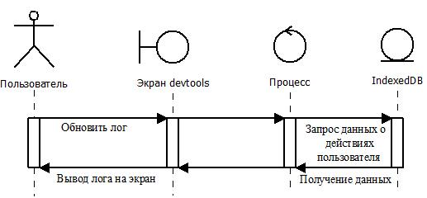
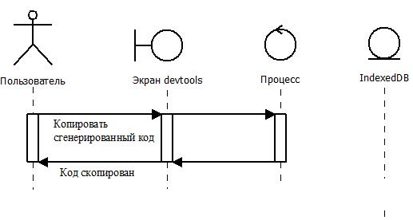
Диаграмма последовательности для процесса обновления лога
Диаграмма последовательности для процесса копирования сгенерированного кода

Slide 13
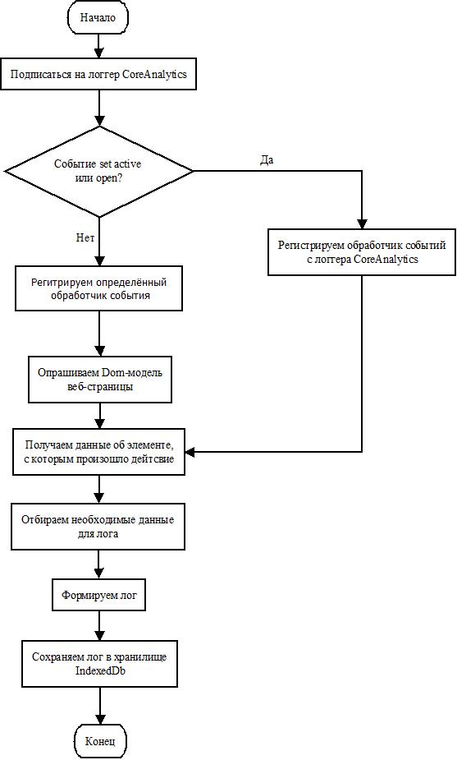
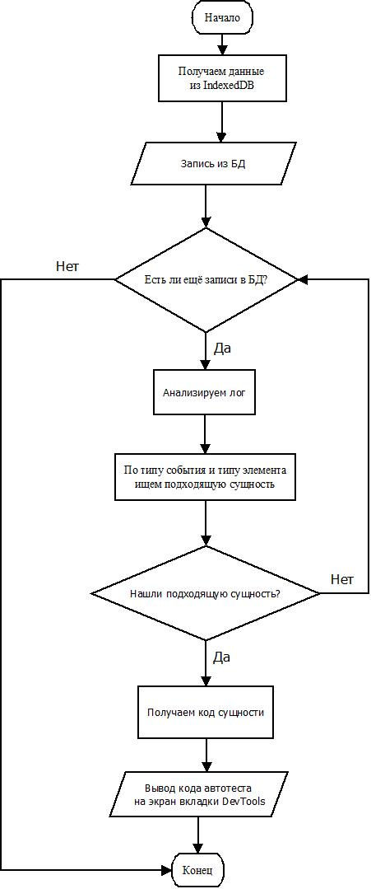
Схема процесса сбора и анализа действий пользователя
Схема процесса генерации java-кода

Slide 14
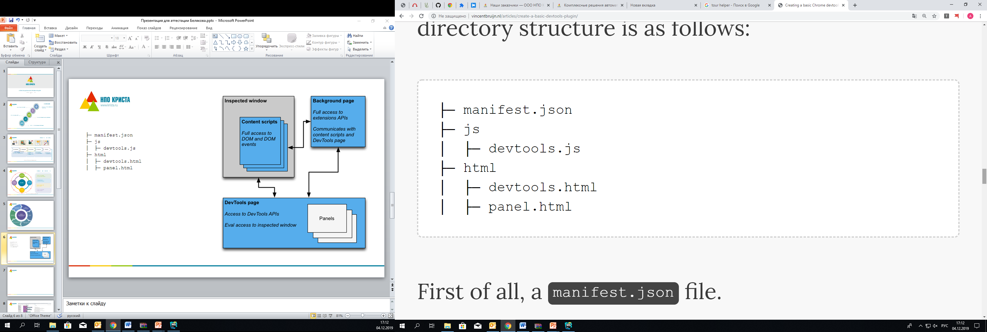

<script src="build/ui.bundle.js"></script>

Slide 15
